Slide 1
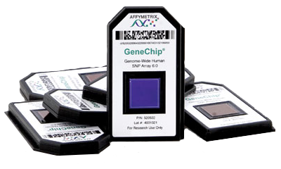
Microarrays

Slide 2
1.Woche

Slide 3
Inhaltsverzeichnis
Microarray
Herstellung
Aufbau
Arten
HGU133Plus2
Genexpressionsanalyse
RMA-Normalisierung
Qualitätskontrolle
Histogramm
RNA-Degradation-Plot
Quality-Control-Plot

Slide 4
Herstellung von Microarrays
mehrere Verfahren, die sich in zwei Techniken zuordnen lassen
in situ-Synthese
externe Synthese

Slide 5
in situ-Synthese
Probe wird auf dem Microarray hergestellt
Nukleotidkette wird Schrittweise verlängert
kommt insbesondere bei Oligonucleotidarrays zur Anwendung
-> da Sequenzgenauigkeit wichtig ist und synthetisierende Kette sehr kurz ist (Aufwand dieser Methode wächst mit der Kettenlänge)

Slide 6
externe Synthese
DNA-Sonden (Probes) werden extern durch PCR oder Klonen hergestellt und mittels eines Roboters zielgenau auf die richtige Zelle des Microarrays aufgebracht
hierbei handelt es sich um längere Ketten
dabei entstehende cDNA-Arrays werden vor allem zur Genexpressionsanalyse eingesetzt

Slide 7
Aufbau
werden allgemein benutzt um zu ermitteln ob Gene exprimiert sind (kodieren für Proteine)
hauptsächlich 2 Arten von Chips:
cDNA Microarrays
Oligonucleotide Microarrays (Affymetrix)
Spots auf dem Chip müssen einzigartig für ein Gen sein (Spezifität)
Spots müssen dieses Gen entdecken (Sensitivität)
alle Spots sollten unter den gleichen Bedingungen funktionieren, z.B. Temperatur (Einheitlichkeit)

Slide 8
Aufbau von Oligo-Chips
9000 Gene auf einem Chip
Oberfläche für Oligos ist aus beschichtetem Glas oder Silizium
Oligos sind in Arrays angeordnet (65000-500000 auf einem Chip)
jedes Array (Spot) „erkennt“ ein Gen
extrahierte Gene (targets) lagern sich an Oligos (probes) an -> Hybridisierung

Slide 9
HGU133Plus2
ermöglicht eine umfassende Analyse von genomweiten Expressionen auf einem einzelnen Array
analysiert das Expressionslevel von über 47.000 Transkripten und Varianten, einschließlich 38.500 gut charakterisierte, menschliche Gene
besteht aus >54.000 Probe sets und 1.300.000 verschiedenen Oligonucleotideigenschaften

Slide 10
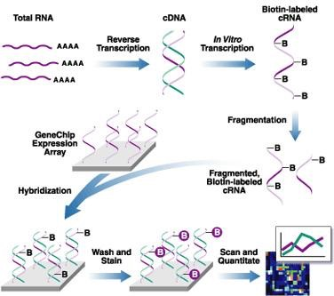
Genexpressionsanalyse Ablauf
https://www.dkfz.de/gpcf/affymetrix_genechips.html

Slide 11
Normalisierung Allgemein
Ziel: Vergleich Genexpressionslevel von verschiedenen Experimenten
Grundidee: entferne systematische Fehler in den Daten, erhalte aber die Variation in der Genexpression, die aufgrund von biologisch relevanten Veränderungen in der Transkription auftritt

Slide 12
RMA (Robust Multichip Average)-Normalisierung
Hintergrundkorrektur
Quantil-Normalisierung
Zusammenfassung

Slide 13
Hintergrundkorrektur
entfernt lokale Artefakte und „Rauschen“ der einzelnen Microarrays
Annahmen: PM= Signal + Hintergrundsignal
Korrigierte PM=E(Signal | PM)
Hintergrundwerte sind normalverteilt und Signale sind exponentialverteilt

Slide 14
Quantil-Normalisierung
entferne Arrayeffekte -> Vergleich Expressionswerte verschiedener Microarrays
vergleicht Expressionslevel zwischen den Microarrays für verschiedene Quantile
nutzt q-q-Plot
ist robust gegenüber Ausreißern

Slide 15
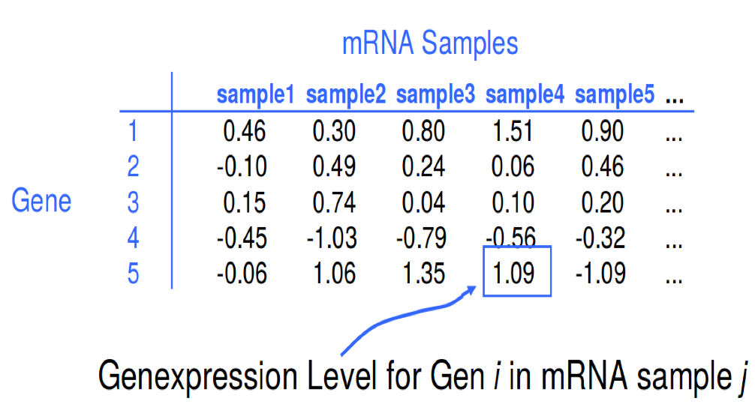
Zusammenfassung
PM Werte werden log2-transformiert und mittels linearem Modell zu einem Genexpressionswert (pro Probeset zusammengefasst)

Slide 16
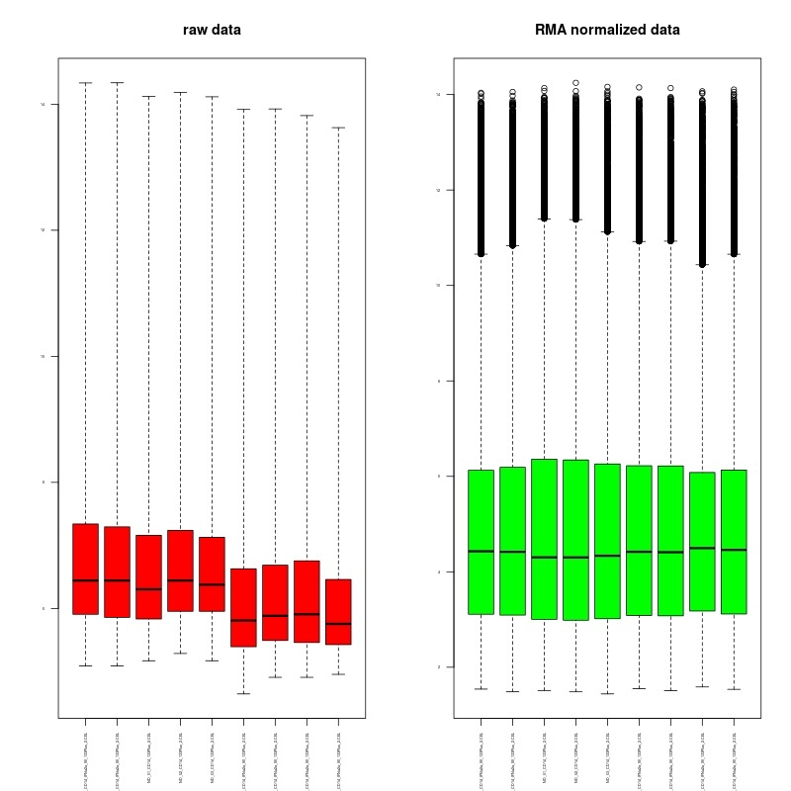
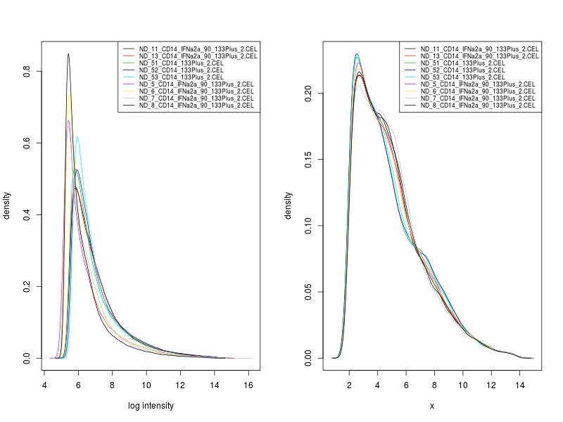
Überprüfung Normalisierung

Slide 17
Qualitätskontrolle

Slide 18
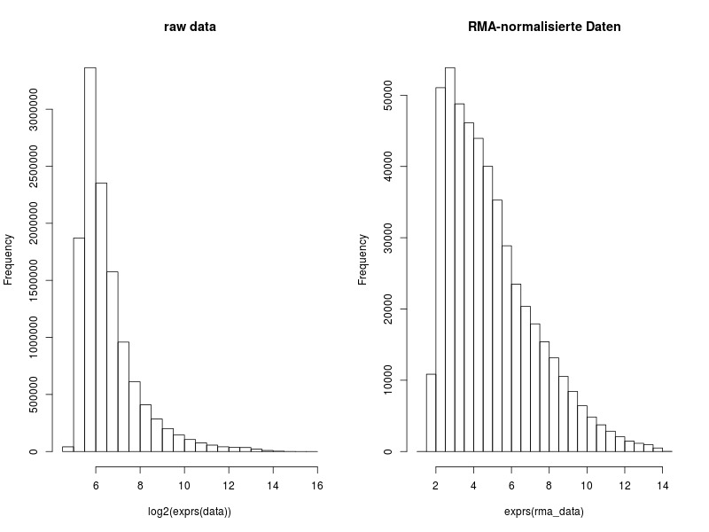
Histogramm

Slide 19
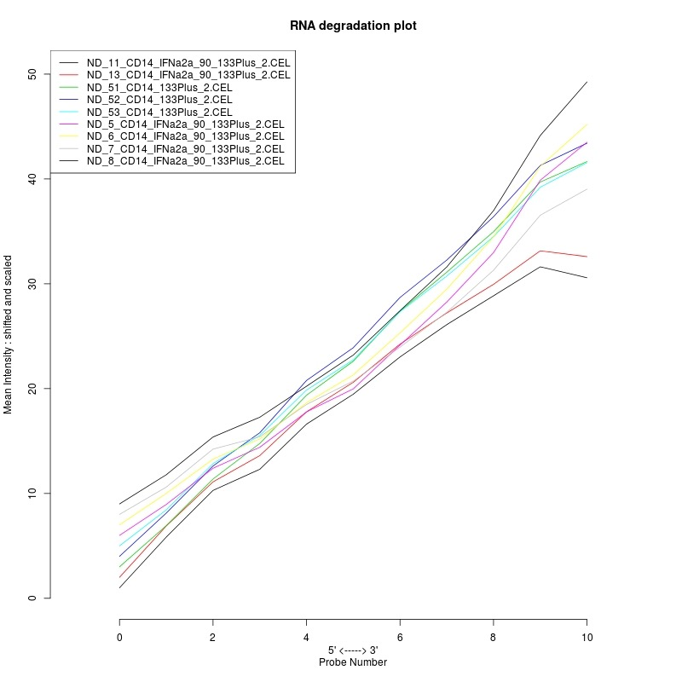
RNA-Degradation-Plot

Slide 20
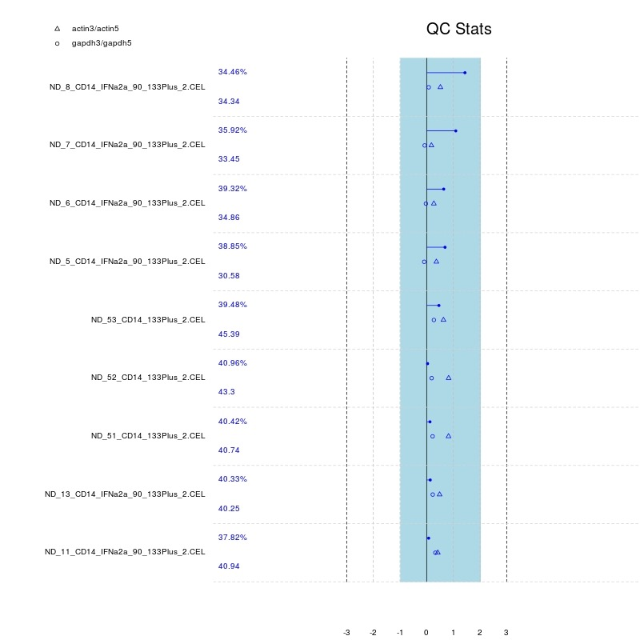
Quality-Control-Plot

Slide 21
2.Woche

Slide 22
MAS5
Microarray Suite 5.0 ist Standard Pre-Prozessing Verfahren von Affymetrix
basiert auf PM-MM
Rcode:
mas5<-mas5(data, sc=150)
mas5_data<-log2(exprs(mas5))

Slide 23
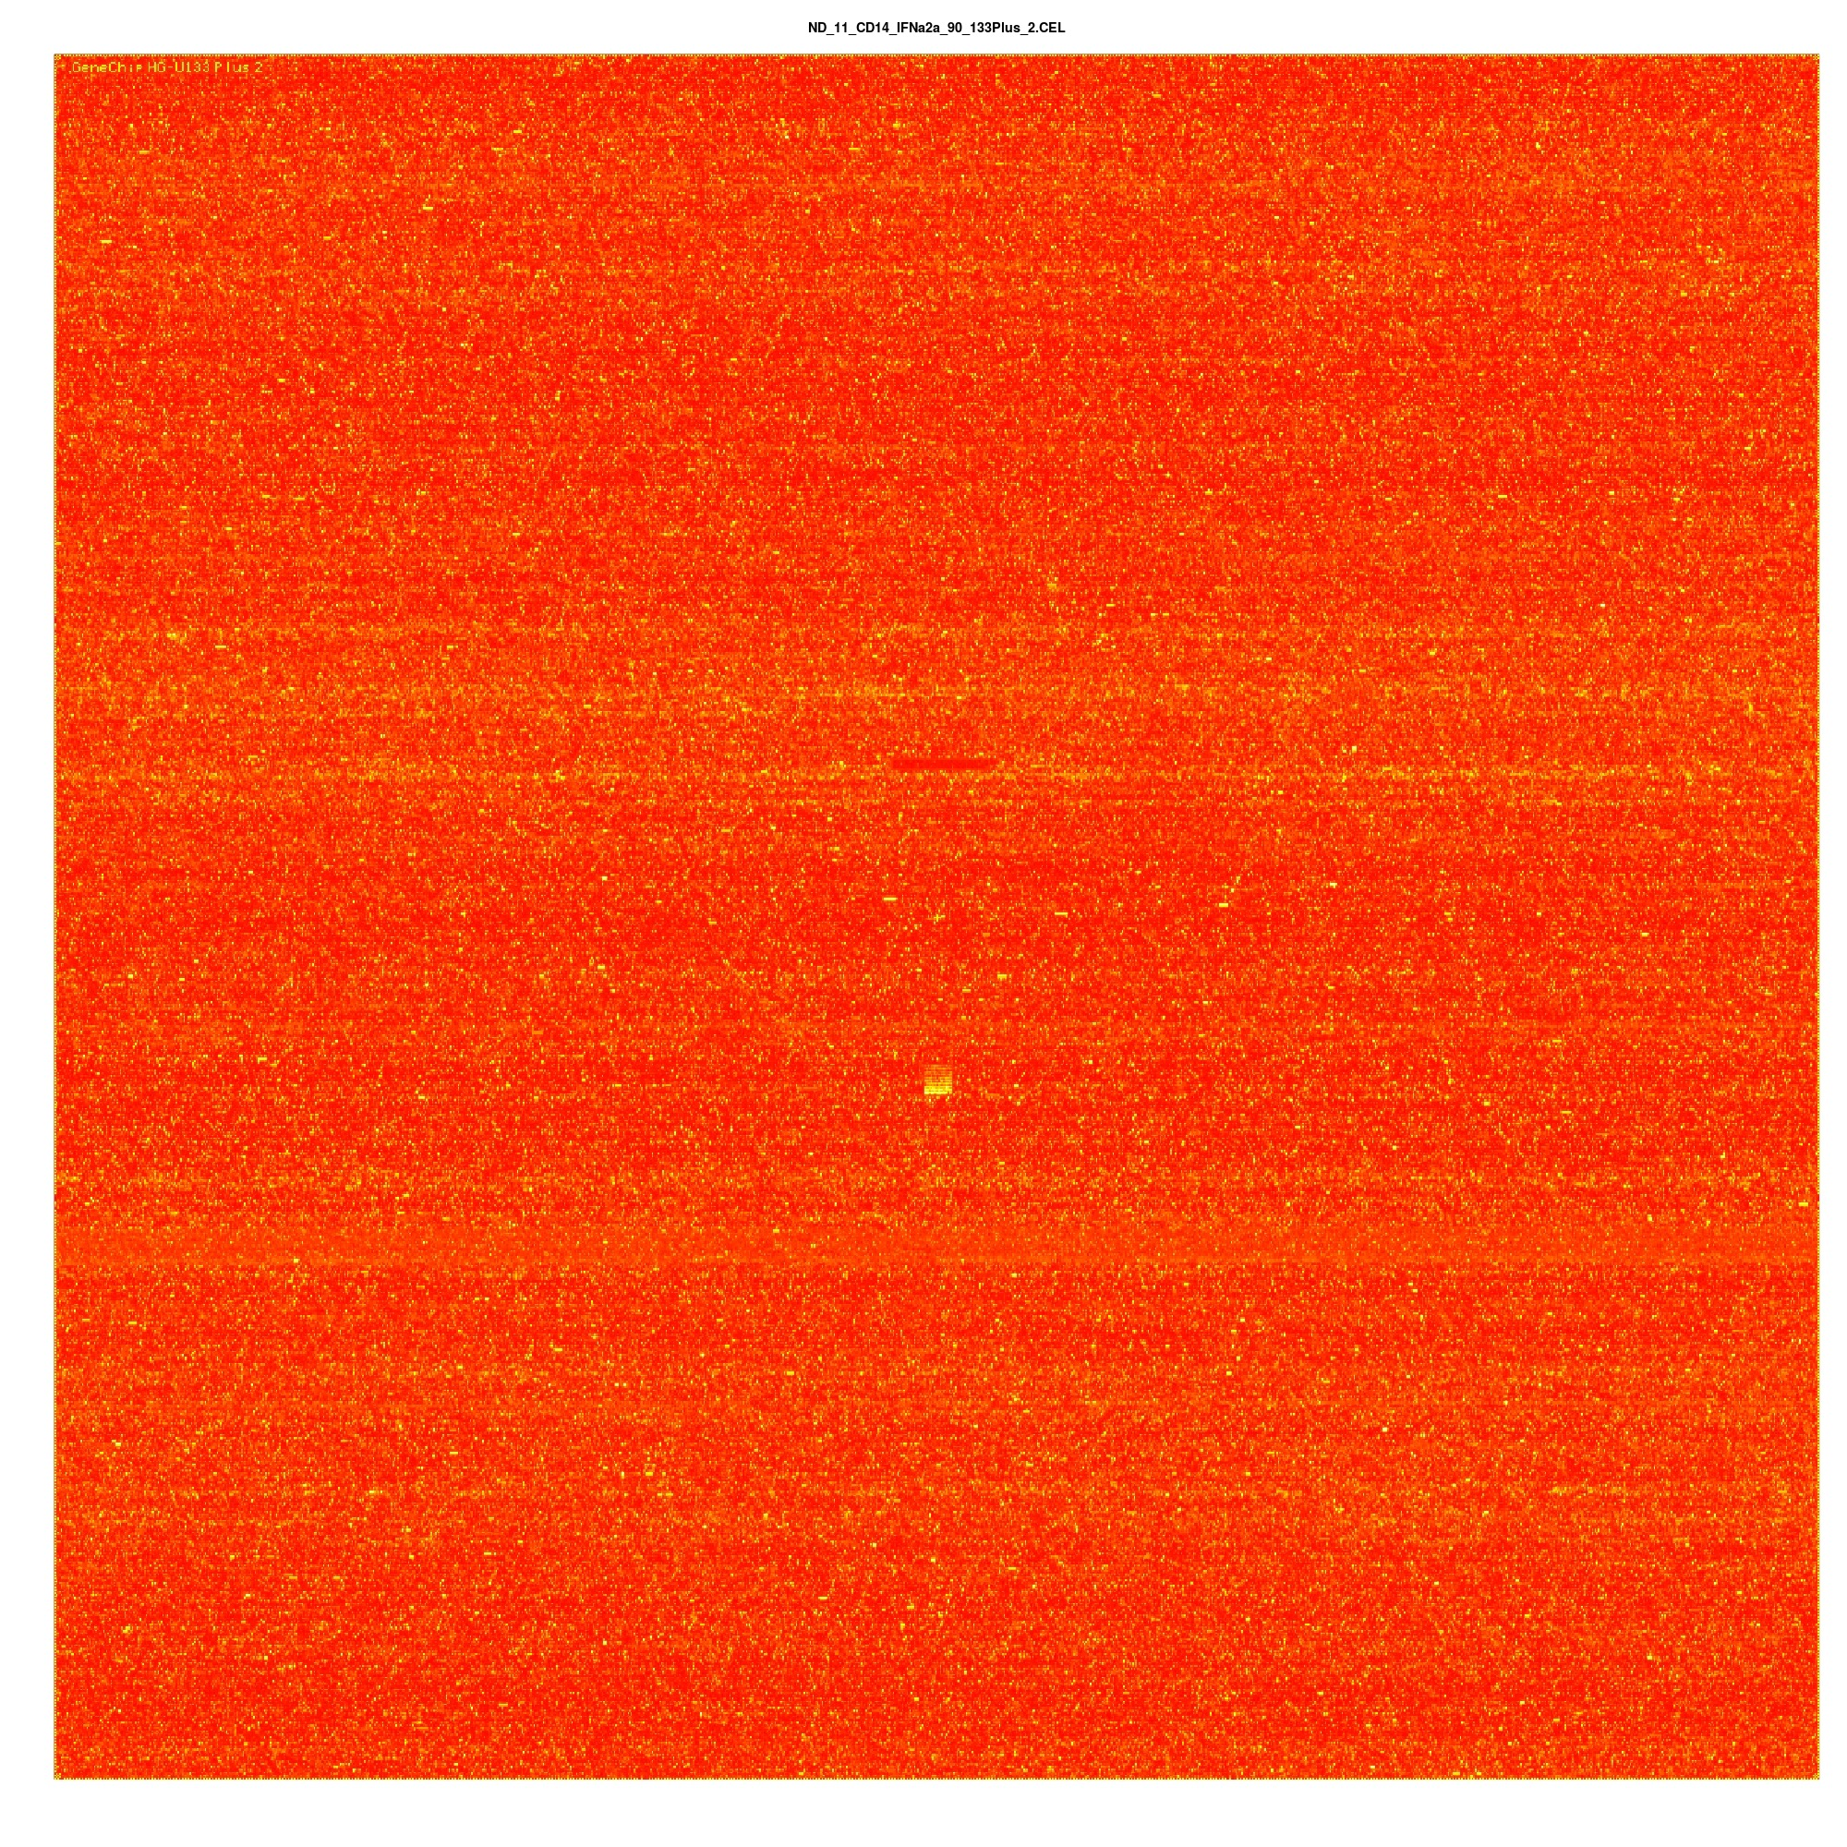
Heatmaps
image(data[,i], col=heat.colors(100))

Slide 24
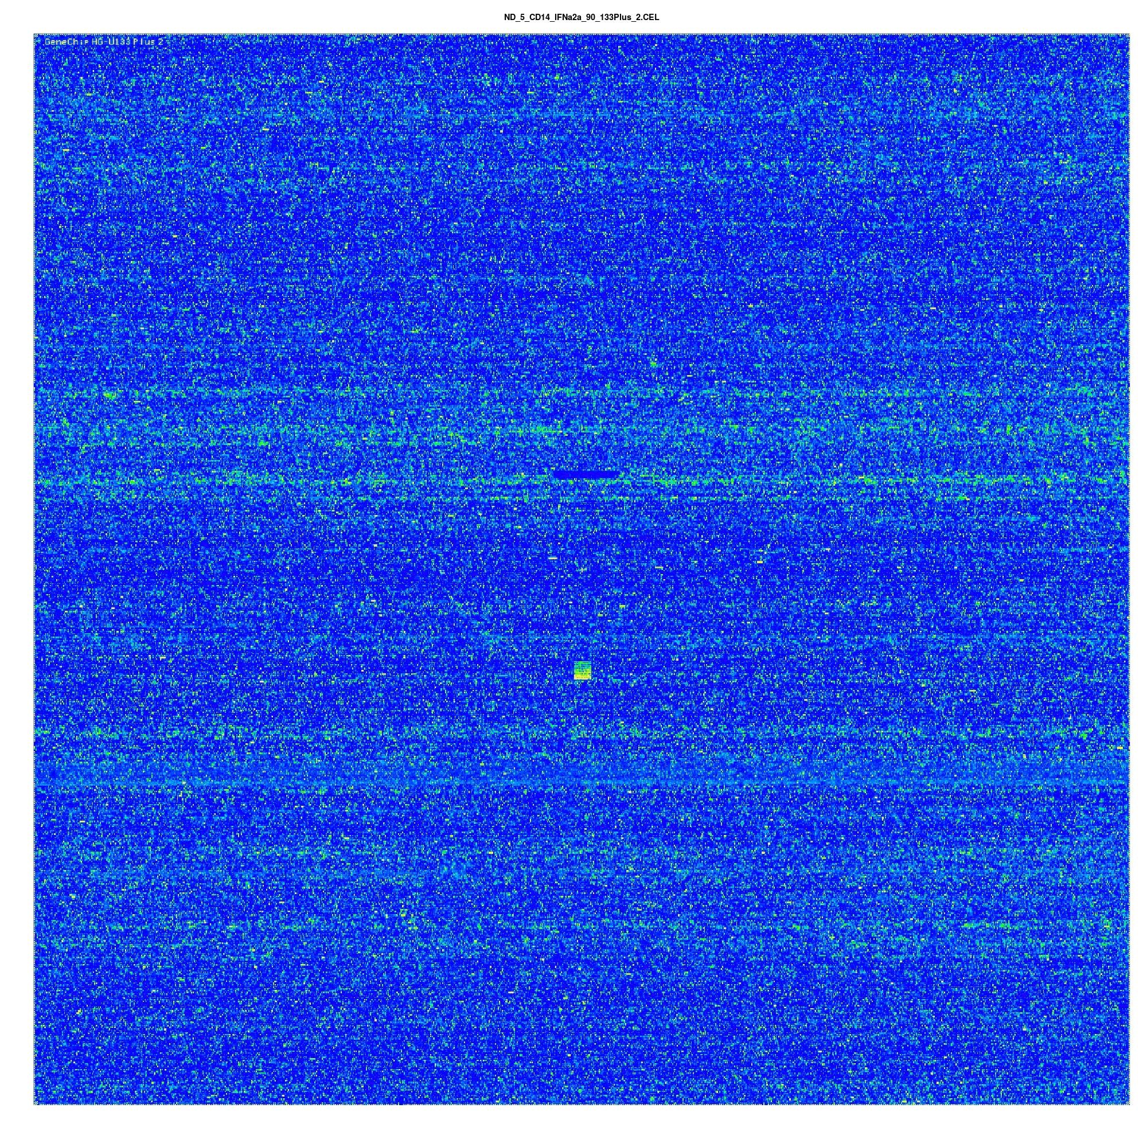
Topographische Bilder
image(data[,i], col=topo.colors(100))

Slide 25
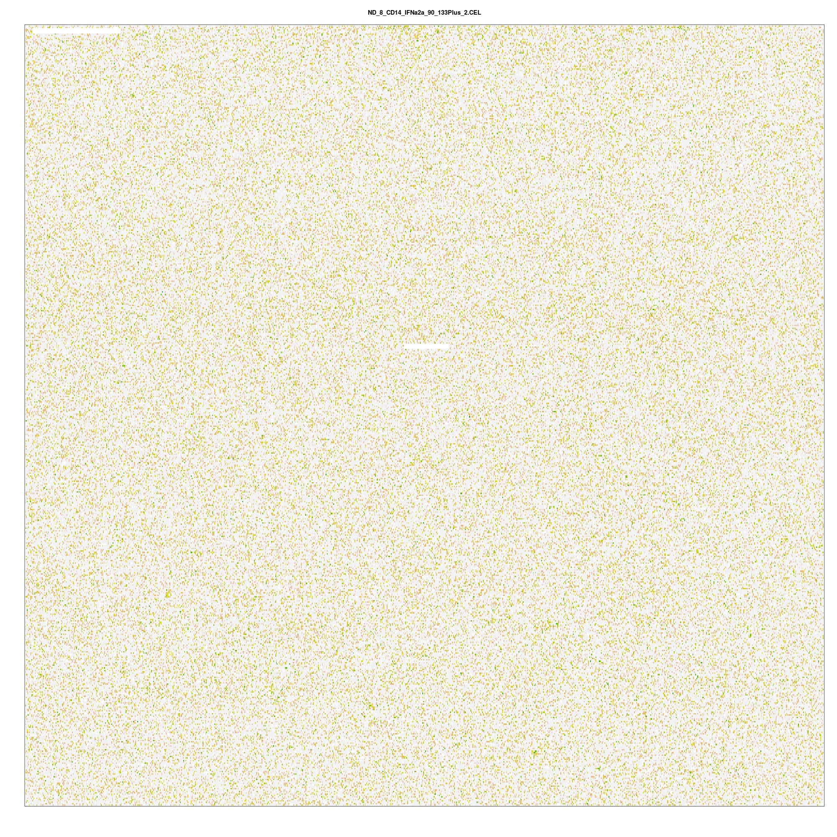
PLM
image(fitPLM(data, background.method="RMA.2", normalize.method="quantile"), which=i )

Slide 26
3.Woche

Slide 27
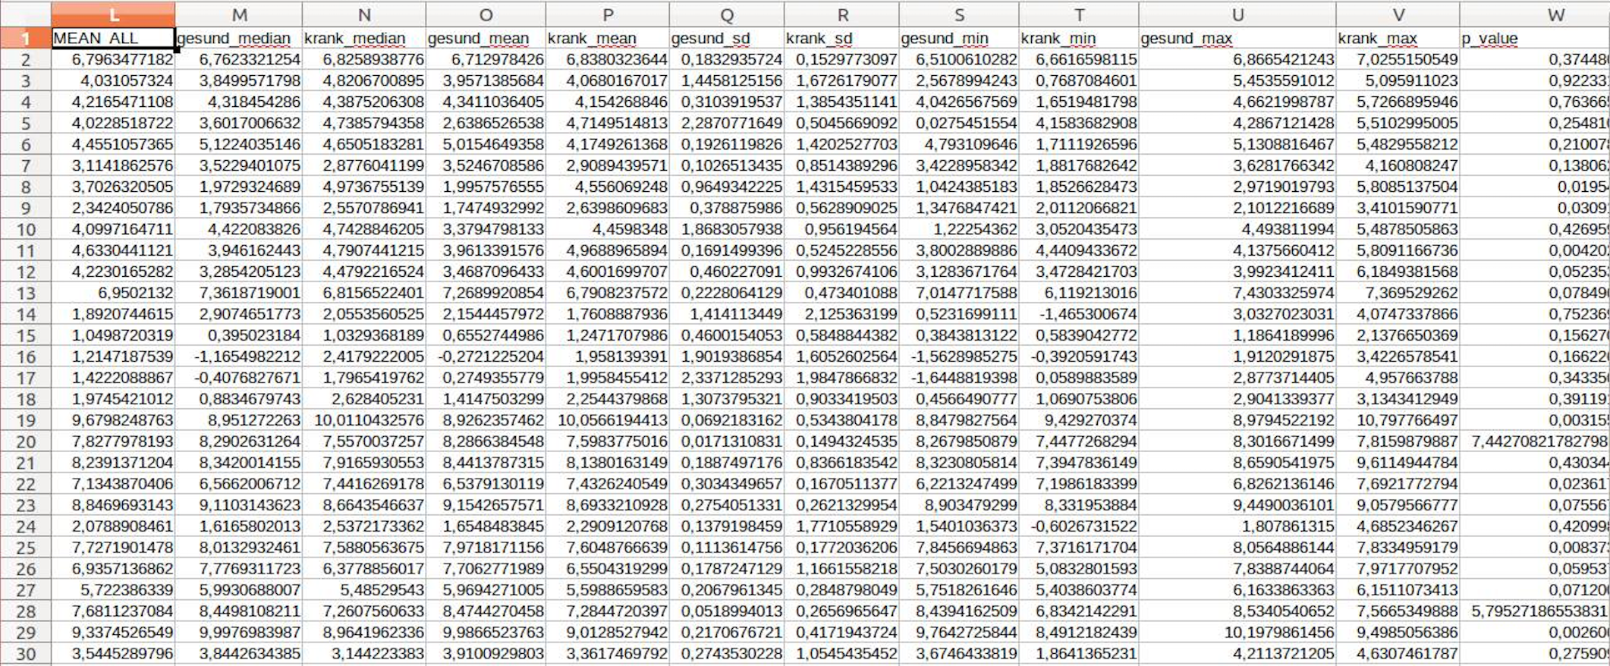
Tabelle zu den einzelnen RMA- und MAS5-Werten

Slide 28
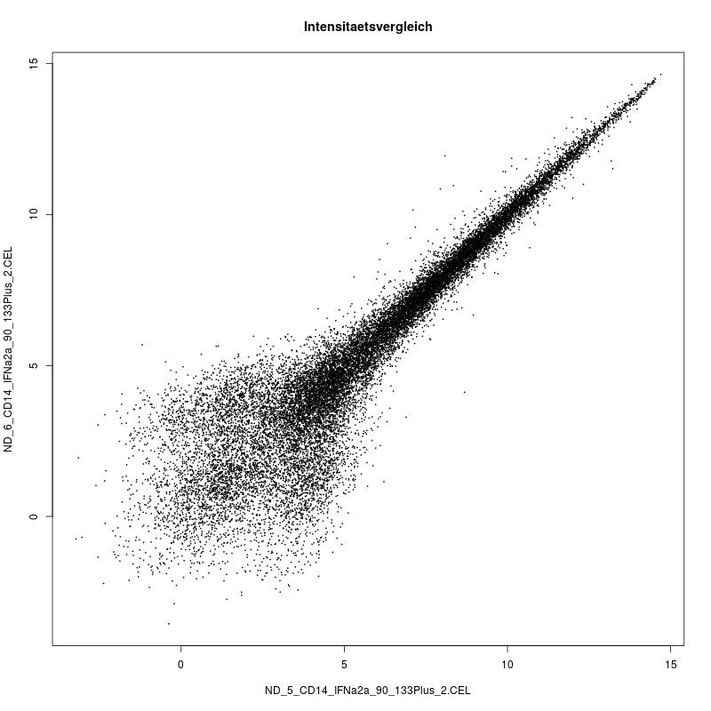
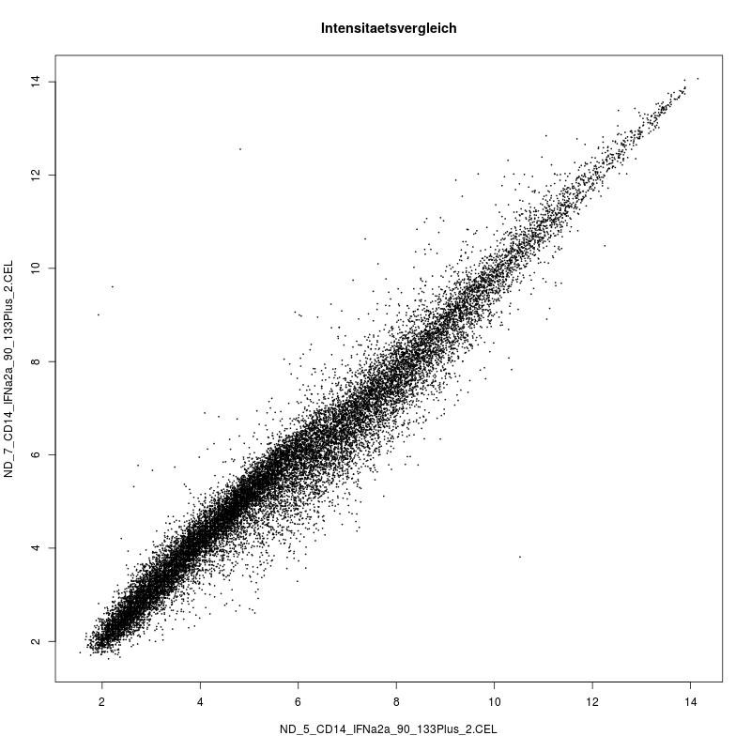
Scatterplots
MAS5 RMA

Slide 29
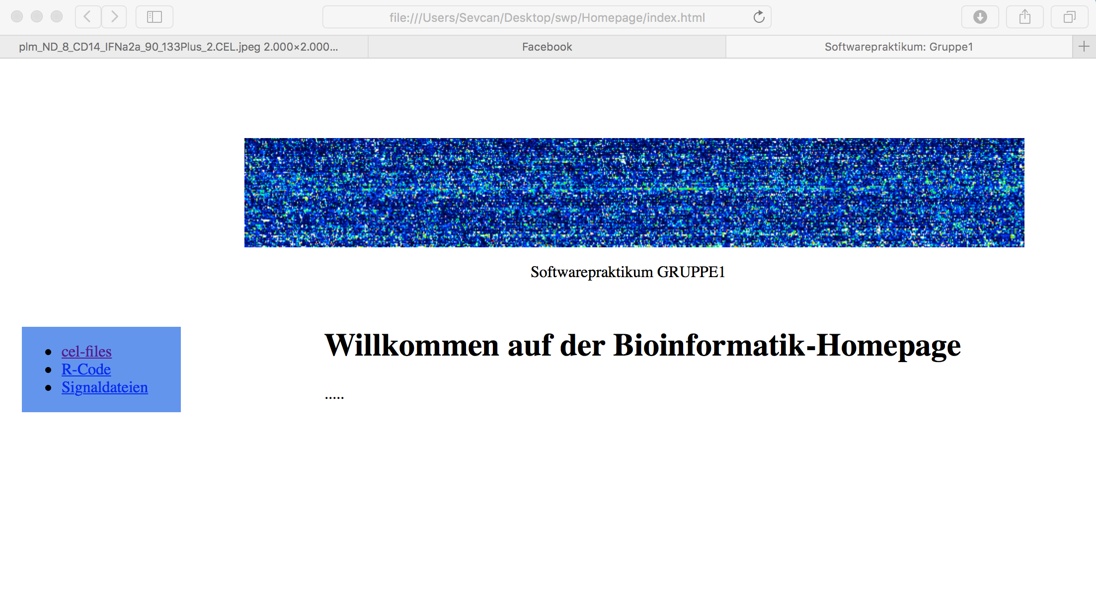
Erster Anlauf unserer Homepage mit HTML

Slide 30
4.Woche

Slide 31
Upload: cel.files
<?php
//move uploaded files from temp folder to $storefolder
$storefolder = 'uploads';
if (!empty($_FILES)) {
$tempfiles = $_FILES['file']['tmp_name'];
$targetpath = $storefolder."/";
$targetfiles = $targetpath.$_FILES['file']['name'];
move_uploaded_file($tempfiles, $targetfiles);
}
?>

Slide 32
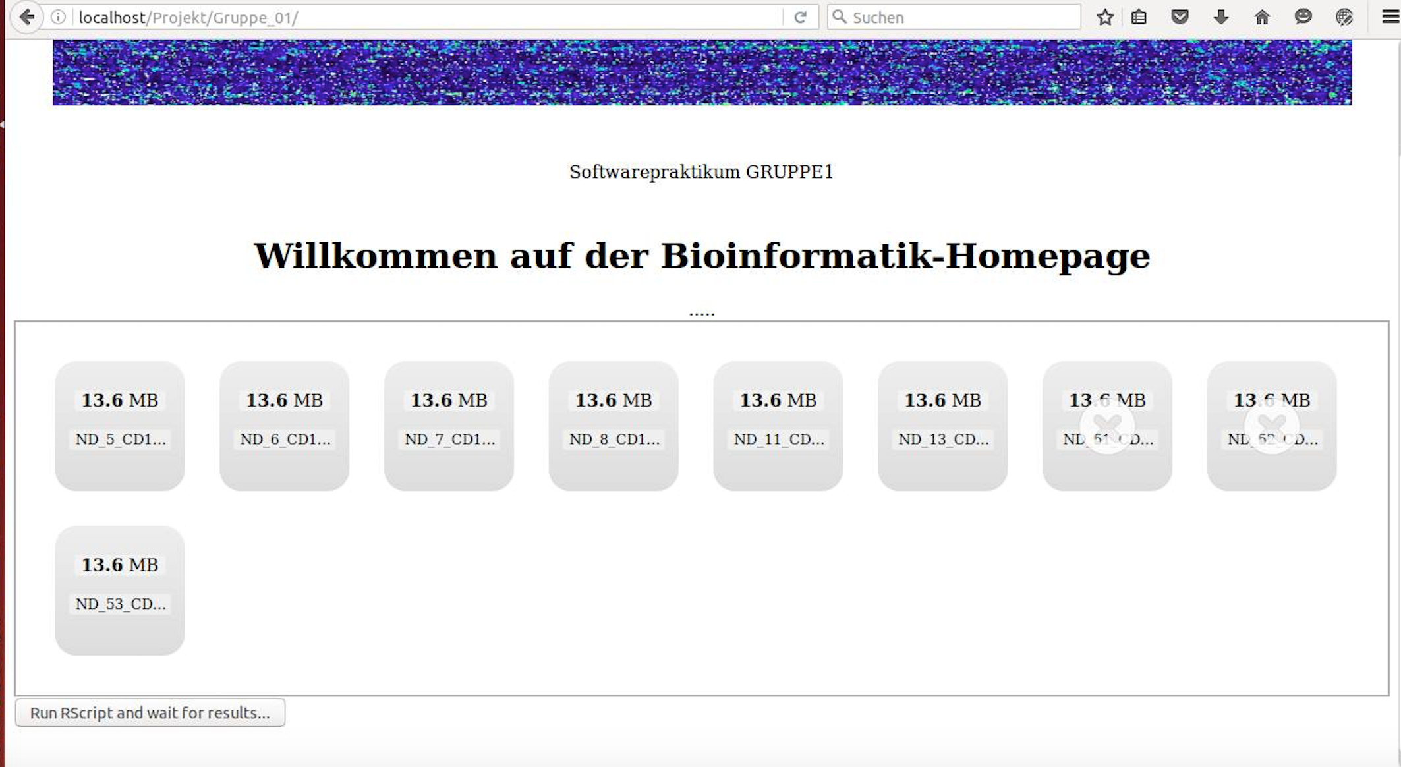
Hochladen der cel.files

Slide 33
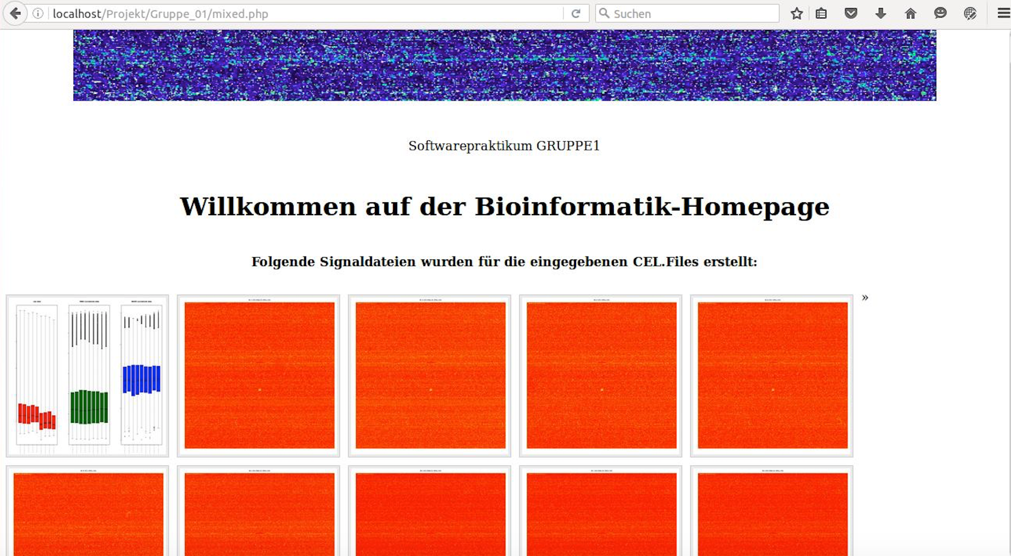
Darstellung der Signaldateien

Slide 34
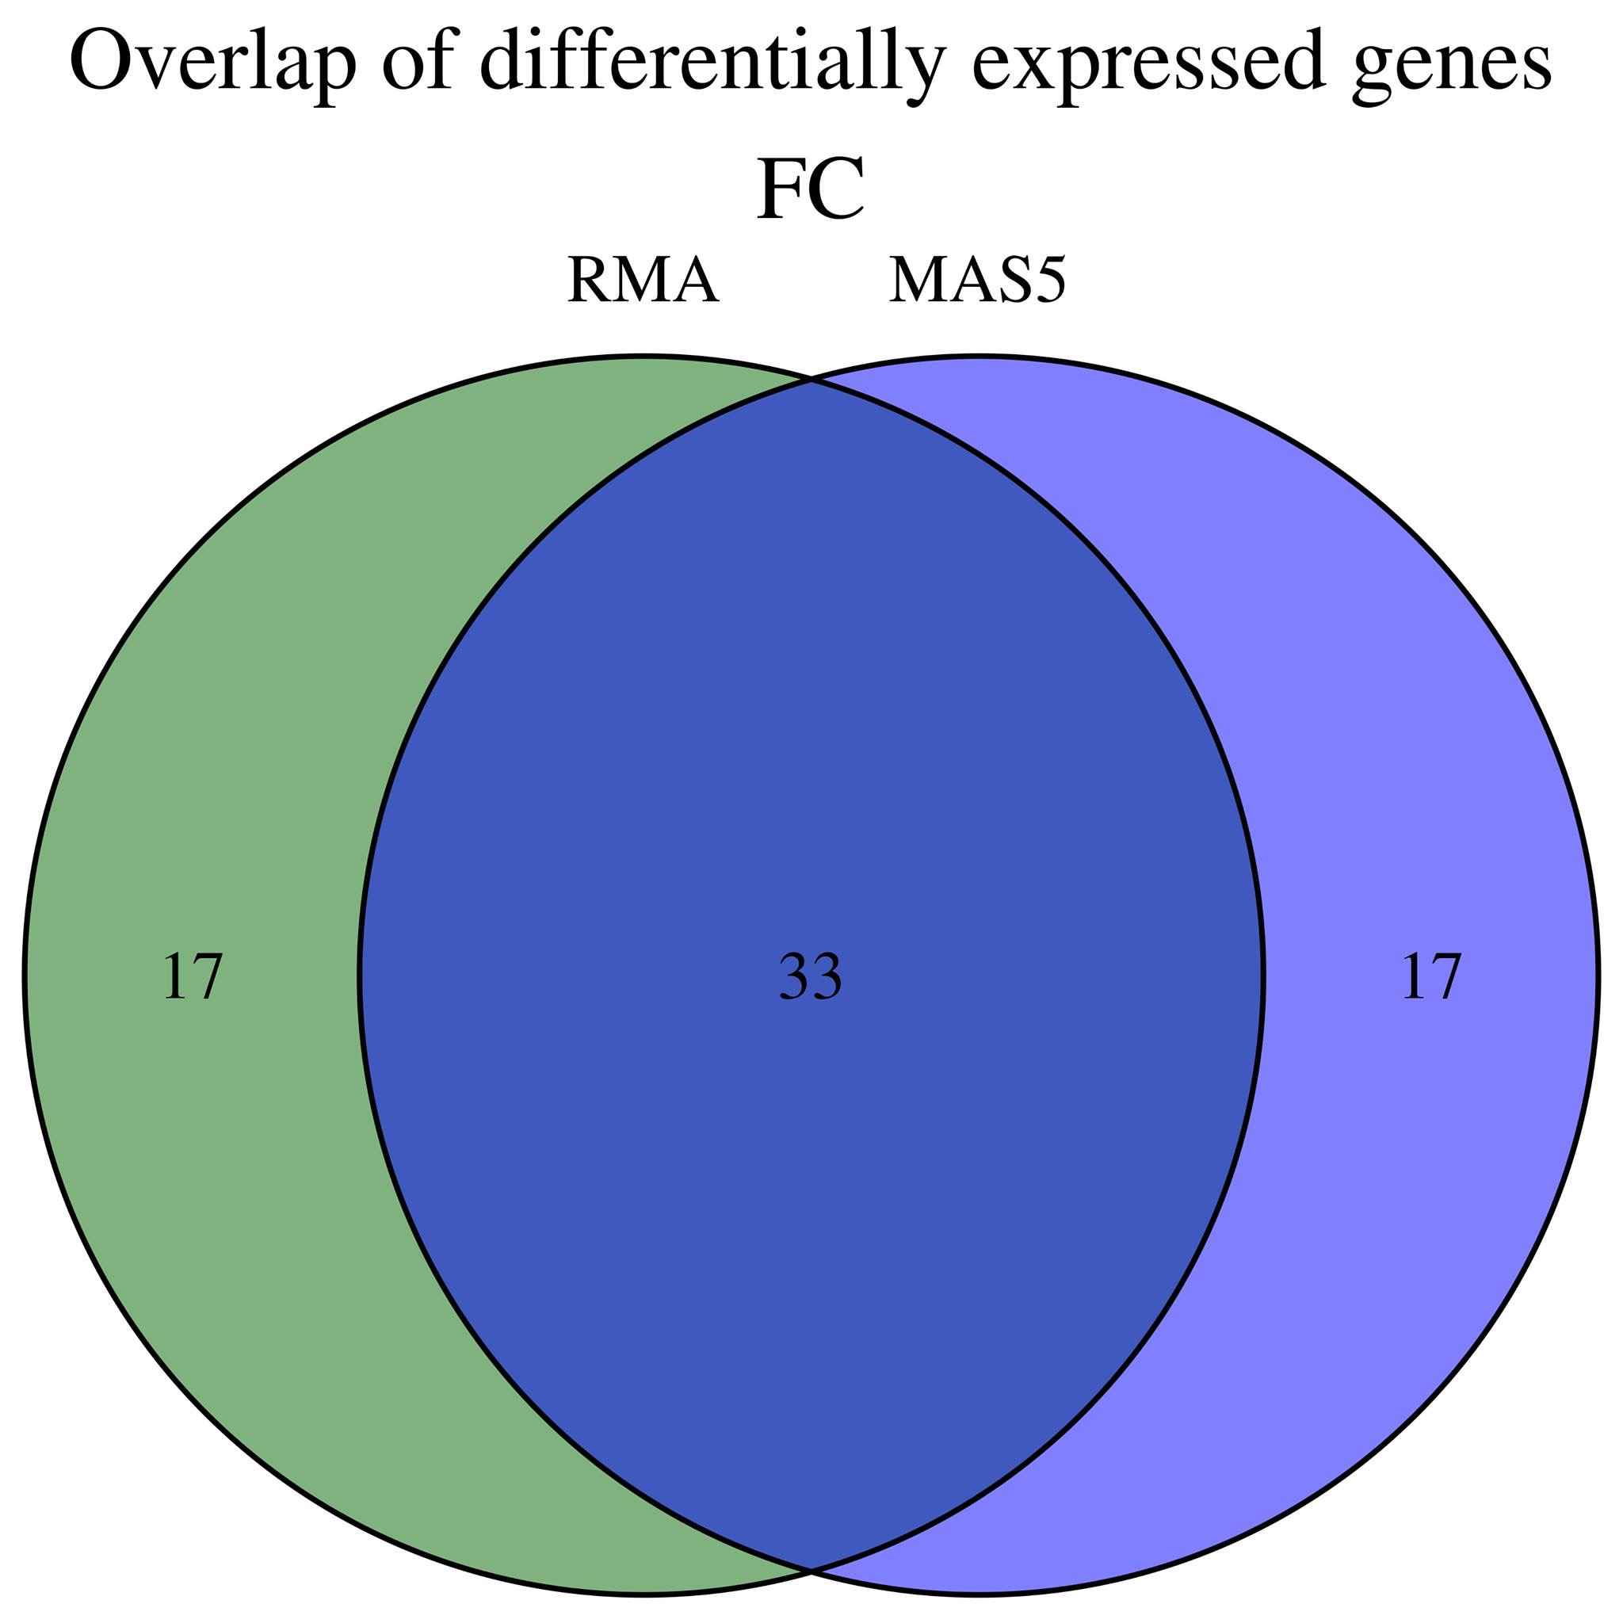
Venn-Diagramm
von P-Wert, SLR und Fold Change

Slide 35
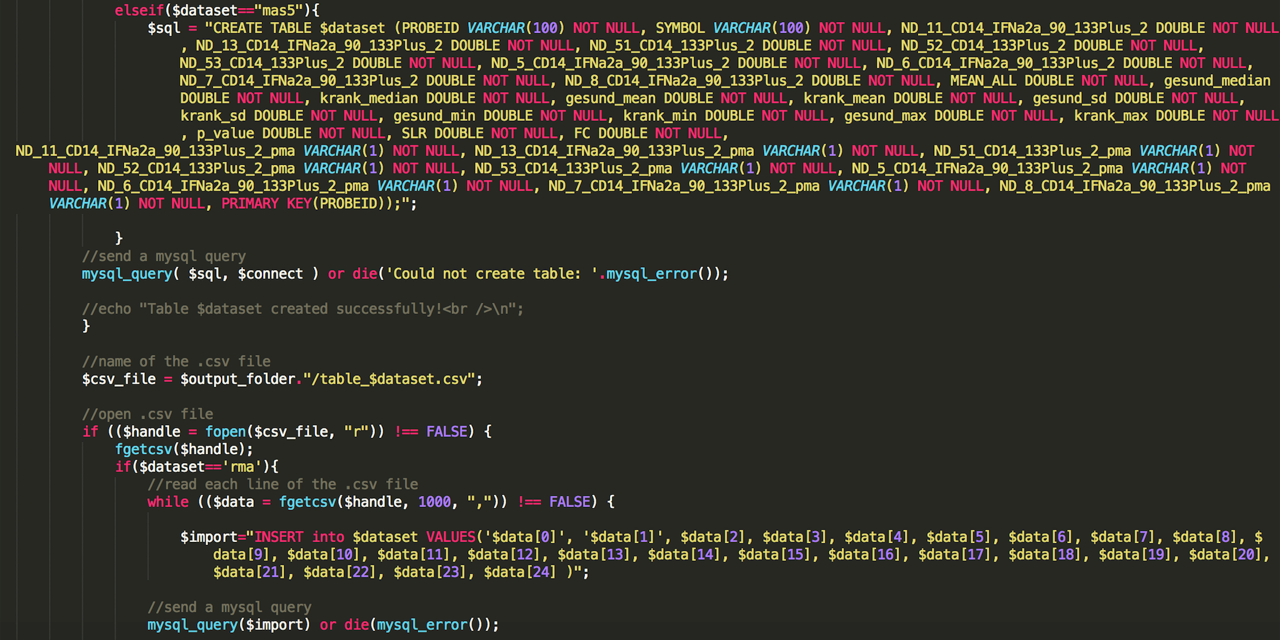
MySQL

Slide 36
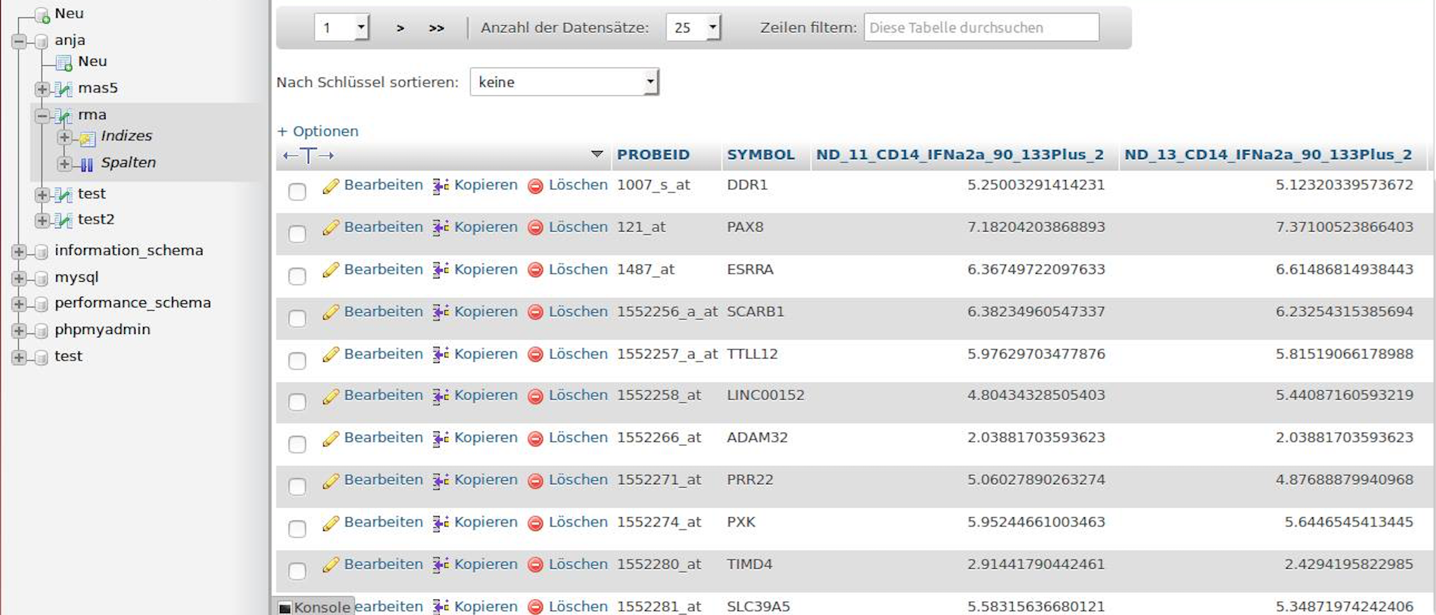
MySQL Tabelle

Slide 37
5.-7.Woche

Slide 38
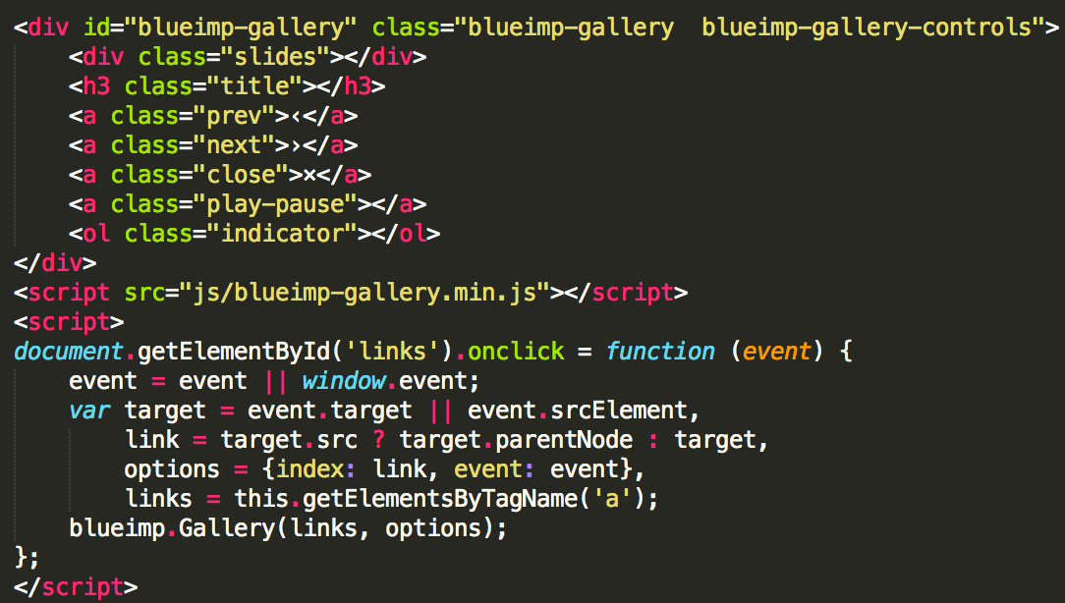
Image Gallery

Slide 39
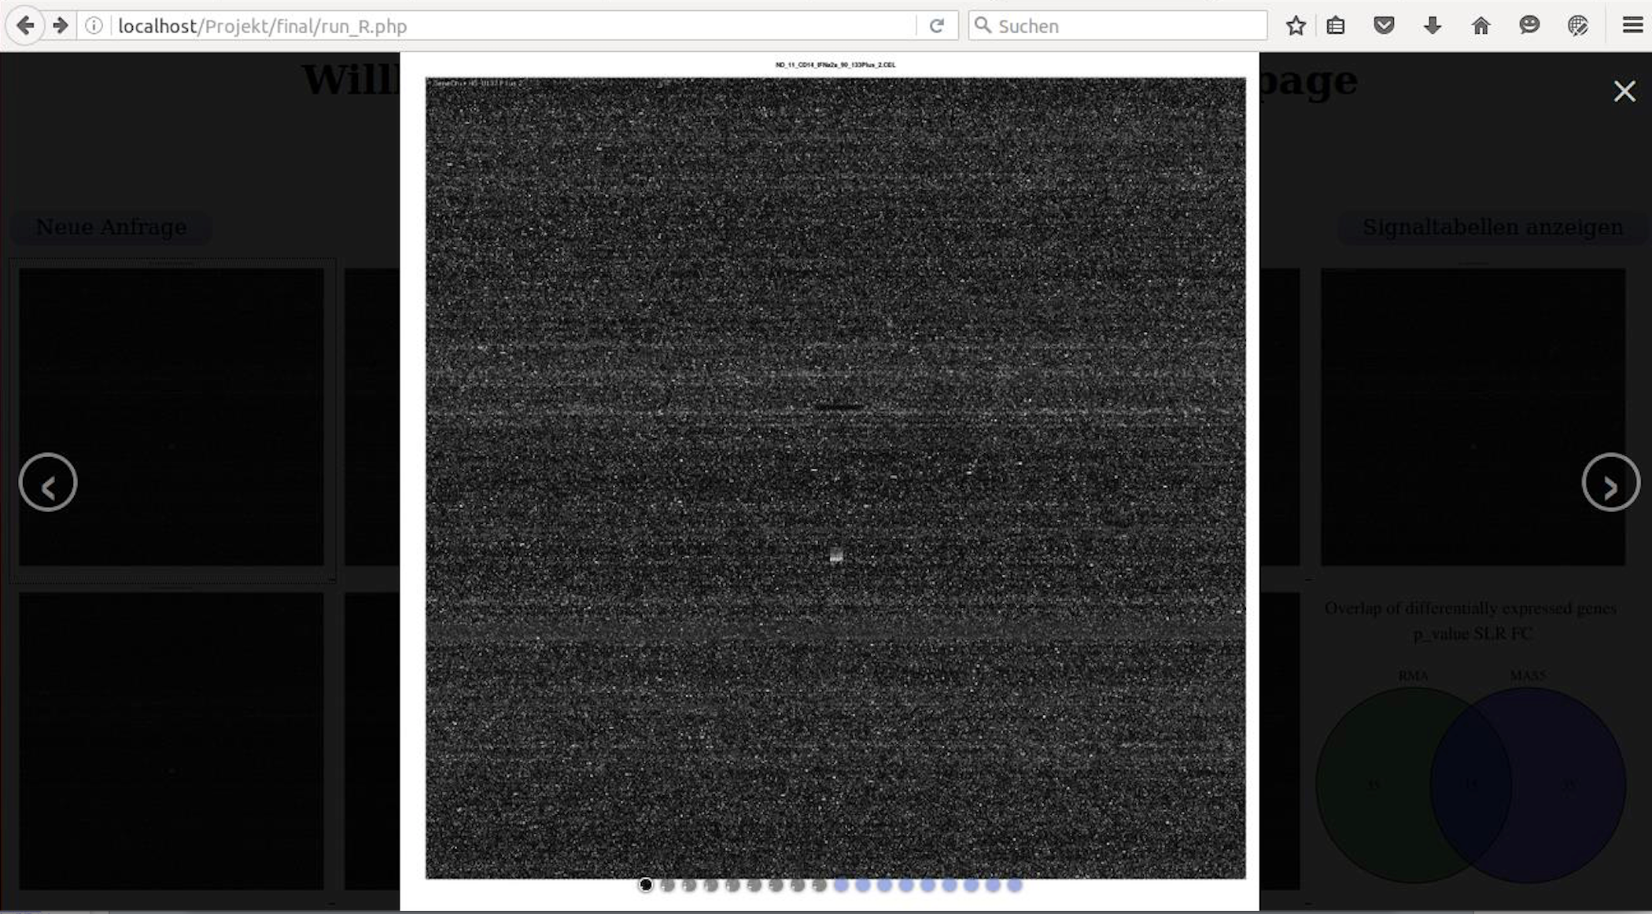
Image Gallery

Slide 40
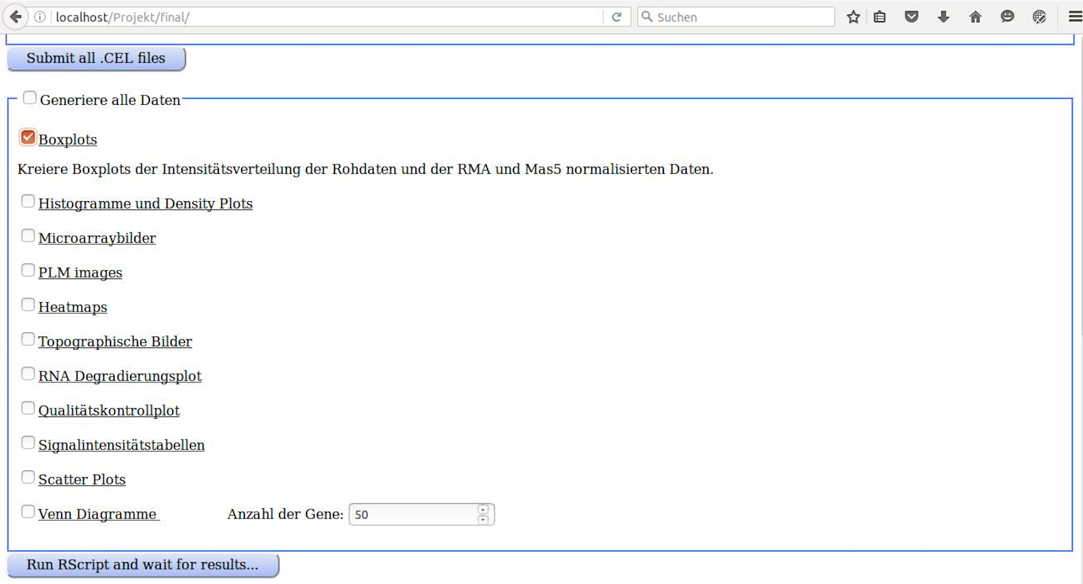
Auswahl für Funktionen des R-Scripts
//run the R Script
exec("Rscript microarray_analysis.R --input uploads --output $output_folder ".$commando);

Slide 41
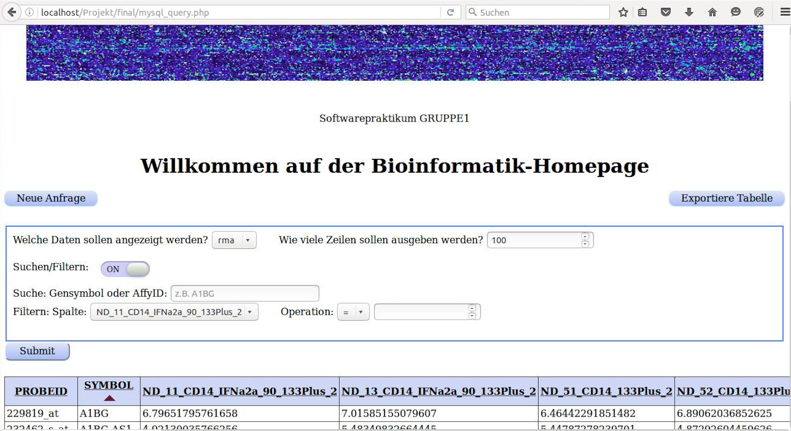
Tabelle mit Suchfunktion

Slide 42
Quellen
https://www.dkfz.de/gpcf/affymetrix_genechips.html
http://www.zhb.uni-luebeck.de/epubs/ediss817.pdf
http://cswww.essex.ac.uk/staff/langdon/genechip/
http://math.usu.edu/jrstevens/stat5570/1.4.Preprocess_4up.pdf
http://www.ub.edu/stat/docencia/bioinformatica/microarrays/ADM/slides/2_PreprocessingMicroarrayData-2-Preprocessing%20and%20Normalization.pdf
https://genevestigator.com/userdocs/manual/qc.html
http://arrayanalysis.org/main.html
http://sites.stat.psu.edu/~naomi/talks/%20AffyIntro.pdf
https://de.wikipedia.org/wiki/DNA-Chip-Technologie
http://www.dropzonejs.com
https://blueimp.github.io/Gallery/

